Slide 1
ใบเสร็จ...เบิกเงินกิจกรรม
กิจการนิสิต .. คณะวิศวกรรมศาสตร์

Slide 2
เอกสารใบเสร็จที่ถูกต้อง ... เพื่อใช้ในการเบิกกับคณะ
1. ออกใบเสร็จในนาม คณะวิศวกรรมศาสตร์ จุฬาลงกรณ์มหาวิทยาลัย ที่อยู่ 254 ถ.พญาไท
แขวงวังใหม่ เขตปทุมวัน กรุงเทพ 10330 (เลขประจำตัวผู้เสียภาษี :: 0994000158319)
2. ใบเสร็จที่สามารถนำมาเบิกจ่ายได้ ต้องมีคำว่า “บิลเงินสด , ใบเสร็จรับเงิน” เท่านั้น
3. ใบเสร็จที่นำมาเบิกต้องลงวันที่และต้องเป็น ช่วงเวลาที่จัดทำกิจกรรมเท่านั้น
4. ใบเสร็จต้อง ลงชื่อผู้รับเงินทุกครั้ง
5. ใบเสร็จต้อง มีจำนวนเงินที่ชัดเจน และ ใส่จำนวนเงินเป็นตัวอักษรด้วยทุกครั้ง
6. ใบเสร็จต้องมี ชื่อร้าน ที่อยู่ที่ชัดเจน / นามบัตรร้านค้า / สำเนาบัตรประชาชน
7. ใบเสร็จค่าอาหารต้องมี สำเนาบัตรประชาชน หรือ นามบัตร แนบการเบิกด้วยทุกครั้ง

Slide 3
เอกสารใบเสร็จที่ถูกต้อง ... เพื่อใช้ในการเบิกกับคณะ
8. ใบเสร็จเบิกค่าเช่ารถ (รถบัส,รถตู้ ของบุคคลภายนอก) ต้องมี สำเนาบัตรประชาชนแนบเบิกด้วยทุกครั้ง
9. ในกรณีที่ซื้อของสำหรับการทำกิจกรรมที่ซุปเปอร์มาเก็ตต่างๆ (โลตัส,บิ๊กซี,เซเว่น เป็นต้น) ต้องนำสลิปไป ออกใบกำกับภาษีเต็มรูปแบบด้วยทุกครั้ง
10. ใบเสร็จ 1 ใบ จำนวนเงิน ห้ามเกิน 30,000 บาท ในกรณีที่เกินให้ออกใบเสร็จแยกเป็นคนละใบ
11. กรณีที่ซื้อสินค้าที่สหกรณ์จุฬาฯ ห้ามใส่เลขสมาชิกสหกรณ์
12. ใบเสร็จการเข้าพักโรงแรมต้องแนบ รายชื่อและจำนวนผู้เข้าพัก จำนวนวันเข้าพัก วันเช็คอิน-เช็คเอ้าท์ มาพร้อมกับใบเสร็จทุกครั้ง
**ใบเสร็จทุกใบห้ามมีรอยขีด ลบ ขูด ฆ่า**

Slide 4
กรณีเดินทางไปต่างประเทศ
นิสิตจะต้องเก็บ Boarding Pass ไว้สำหรับการเบิกจ่ายทุกครั้ง
กรณีใช้บัตรเครดิตจ่ายค่าตั๋วเครื่องบิน ต้องนำใบแจ้งหนี้พร้อมลายเซ็นเจ้าของบัตร แนบการเบิกด้วยทุกครั้ง
อัตราแลกเปลี่ยนต่างประเทศจะคิดเทียบเป็นเงินไทยตาม วันที่ในใบเสร็จ หรือ 1-7 วันก่อนออกใบเสร็จ (ต้องแนบเอกสารอัตราแลกเปลี่ยนมาด้วย)
การซื้อตั๋วเครื่องบินต้องขอใบกำกับภาษีจากสายการบินนั้นๆเพื่อใช้แนบเบิกด้วยทุกครั้ง

Slide 5
ตัวอย่างใบเสร็จที่ถูกต้อง
กิจการนิสิต คณะวิศวกรรมศาสตร์

Slide 6
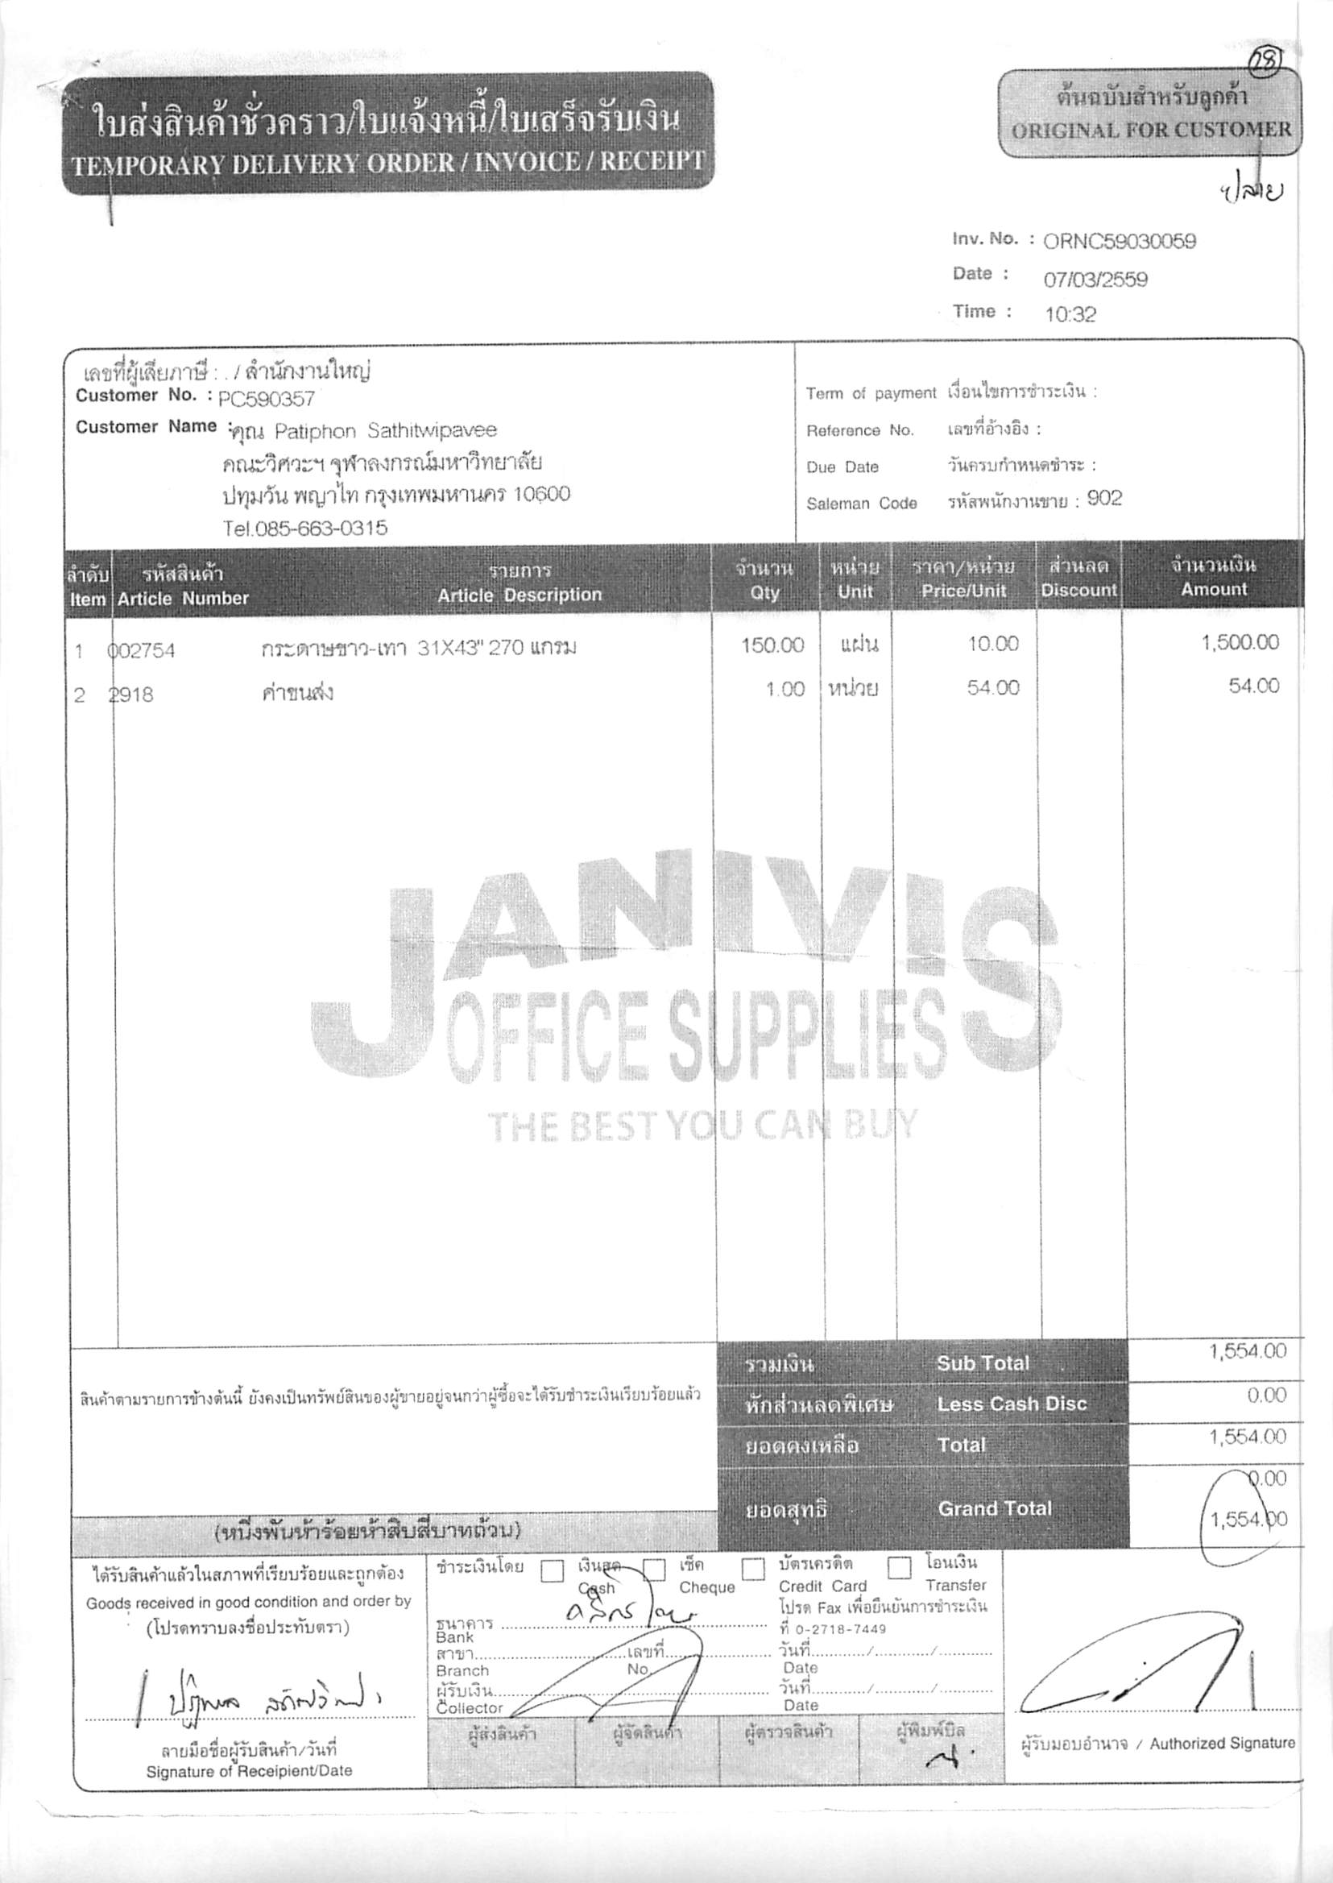
ใบส่งสินค้าชั่วคราว / ใบแจ้งหนี้ / ใบเสร็จรับเงิน 

Slide 7
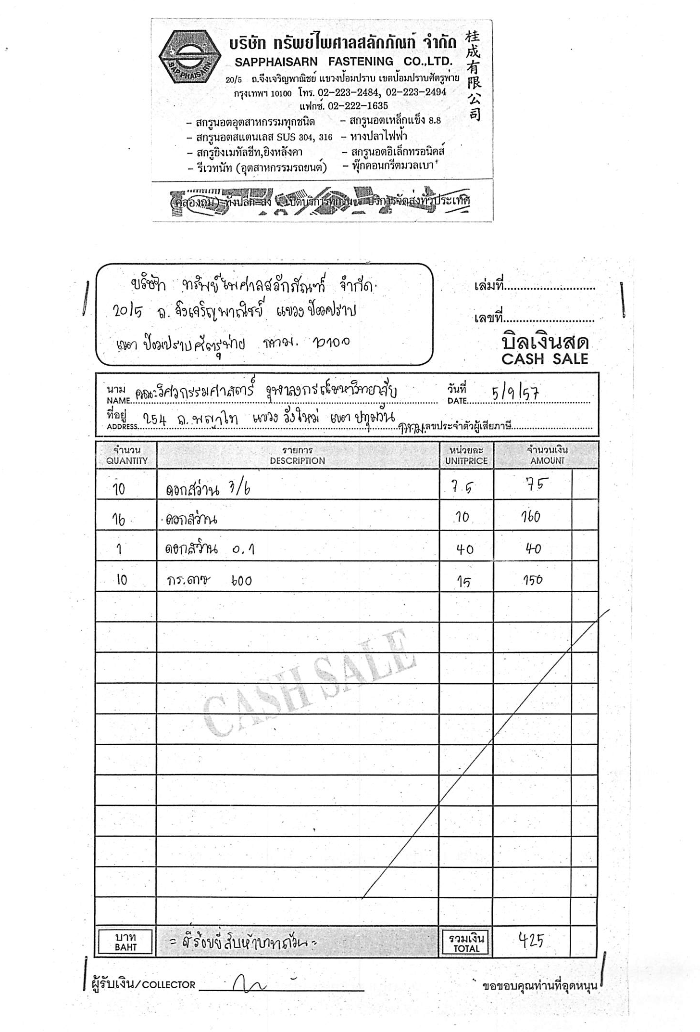
บิลเงินสด 

Slide 8
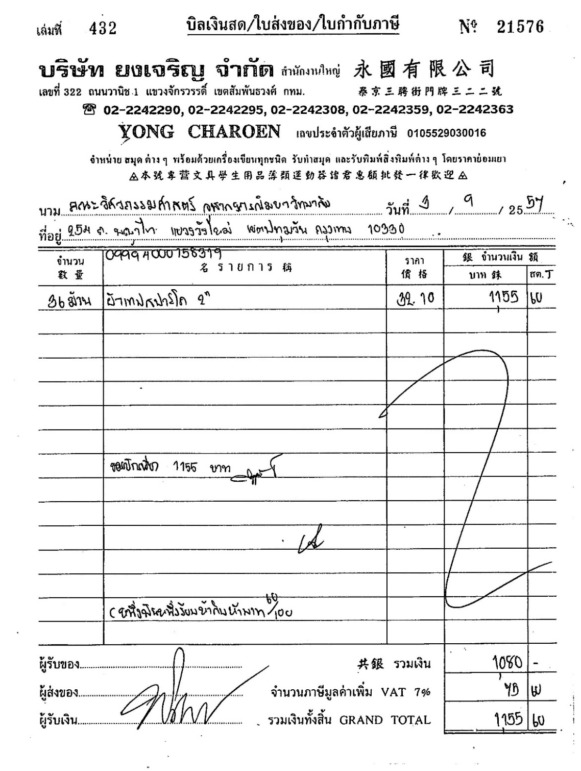
บิลเงินสด/ใบส่งของ/ใบกำกับภาษี 

Slide 9
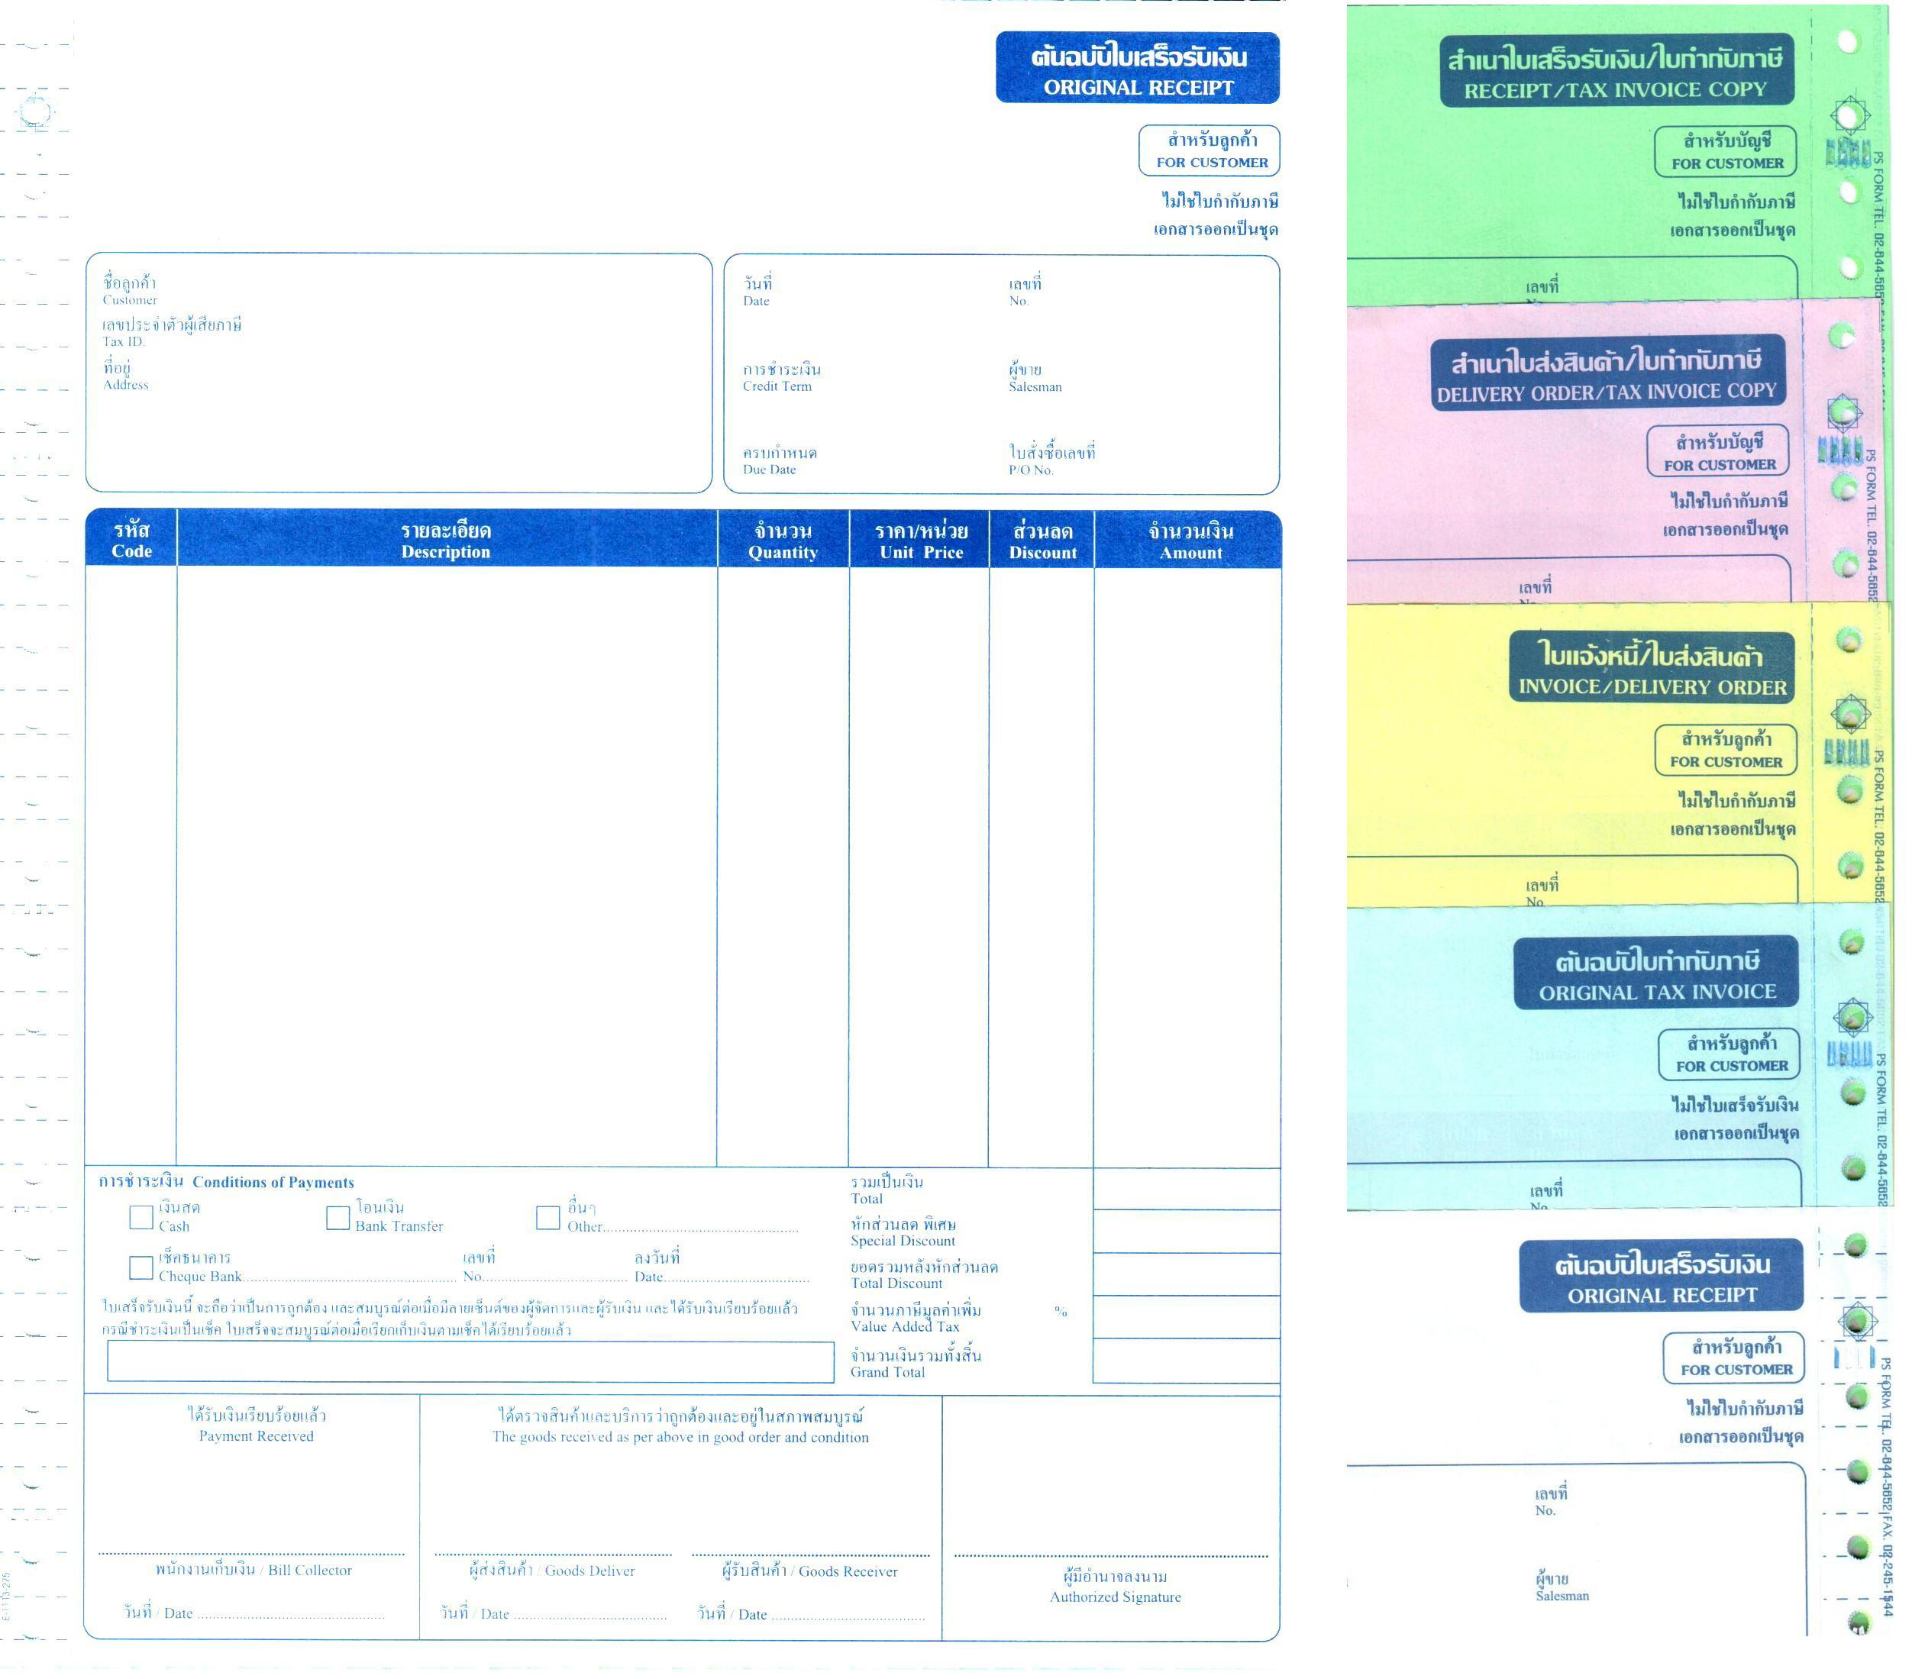
ใบเสร็จ ( เอกสารออกเป็นชุด) 

Slide 10
ตัวอย่างใบเสร็จที่ ไม่ ถูกต้อง
กิจการนิสิต คณะวิศวกรรมศาสตร์

Slide 11
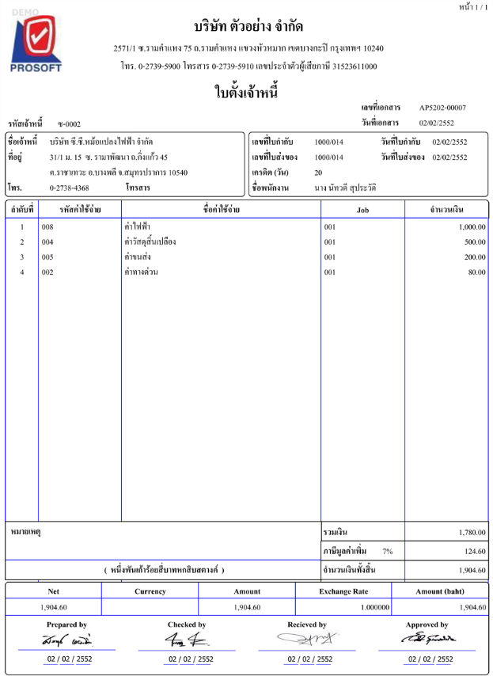
ใบตั้งเจ้าหนี้ 

Slide 12
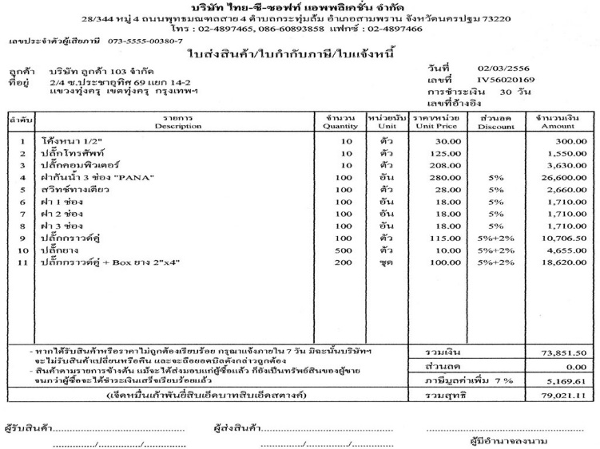
ใบส่งสินค้า/ใบกำกับภาษี/ใบแจ้งหนี้ 

Slide 13
การออกใบเสร็จ กรณีการเข้าพักโรงแรม
สามารถออกใบเสร็จเกิน 30,000 บาทได้ ซึ่งต้องอ้างอิงกับจำนวนผู้เข้าพักด้วย
ใบเสร็จที่สามารถมาเบิกได้ ต้องใบเสร็จ/ใบกำกับภาษีเต็มรูปแบบของทางโรงแรมเท่านั้น
ต้องมีรายชื่อผู้เข้าพักแนบการเบิกทุกครั้ง (ออกจากทางโรงแรม)

Slide 14
เรื่องนี้สำคัญนะ ใบเสร็จที่สามารถนำมาเบิกจ่ายได้ ต้องมีคำว่า “บิลเงินสด , ใบเสร็จรับเงิน” เท่านั้น !!!

Slide 15
ค่าล่วงเวลาพนักงาน
วันจันทร์ - ศุกร์ ตั้งแต่เวลา 16.00-20.00 น. เป็นต้นไป ชั่วโมงละ 60 บาท
วันหยุดนักขัตฤกษ์,วันเสาร์ - อาทิตย์ ตั้งแต่เวลา 8.00-16.00 น. เหมาจ่าย 490 บาท
1. คณะไม่มีนโยบายให้นิสิตใช้สถานที่เกินเวลาสองทุ่ม
2. กรณีที่ฝ่ายอาคารสถานที่ขอเก็บเงินค่าล่วงเวลาให้นิสิตเข้ามา
แจ้งที่งานกิจการนิสิตก่อนที่จะจ่ายเงินทุกครั้ง

